Slide 1
СУБД - практикум
Тема - Електронни тестове
Иван Петров 3MI0700035

Slide 2
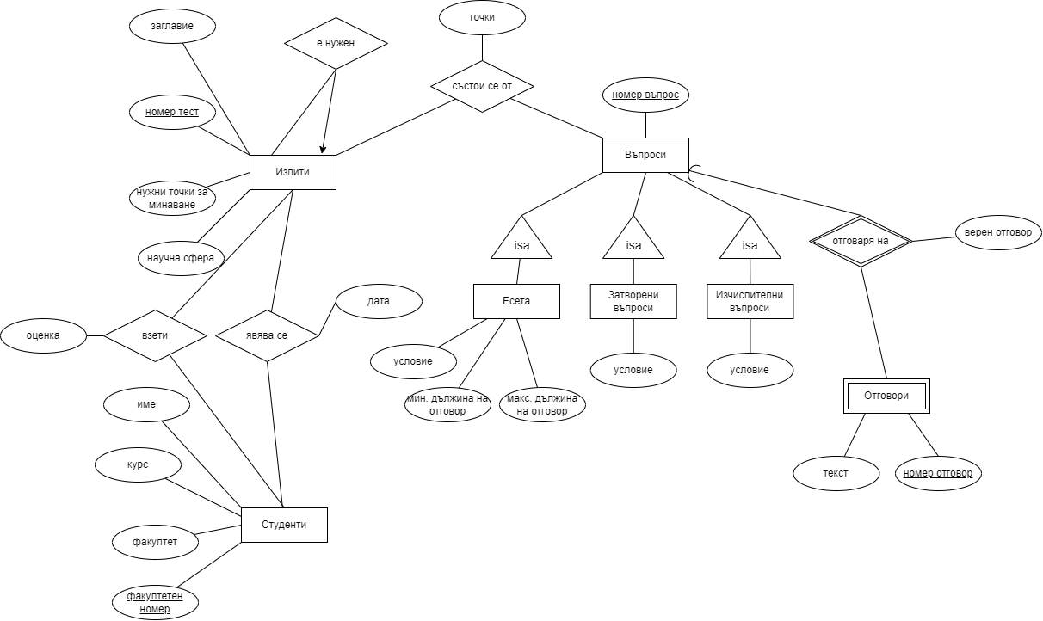
E/R диаграма на модела

Slide 3
Релационни схеми
Students(fn : char(10), fname : varchar(50), lname:varchar(50), faculty : string(100),course : smallint)
CK: (course > 0)
Exams(nexam : int, title : varchar(255), minpoints : smallint, maxpoints : smallint, science_field : varchar(255), needed_nexam : int)
CK: (minpoints > 0) ; CK: (maxpoints>=minpoints)
TakesExams(fn : char(10), nexam : int, date : date)
TakenExams(fn : char(10), nexam : int, grade : decimal)
CK: (grade >= 2)
ConsistsOf(nexam : int, nquestion : int, points : decimal)
CK: (points > 0)
Answers(nanswer : int, text : varchar(100), nquestion : int, is_right_answer : char(1))
CK: (is_right_answer - ‘0’, ‘1’)
Questions(nquestion : int)
Essays(nquestion : int, condition : varchar(255), min_length : int, max_length : int)
CK: (min_length > 0)
CK: (max_length >= min_length)
ClosedQuestions(nquestion : int, condition : varchar(255))
CalculationQuestions(nquestion : int, condition : varchar(255))

Slide 4
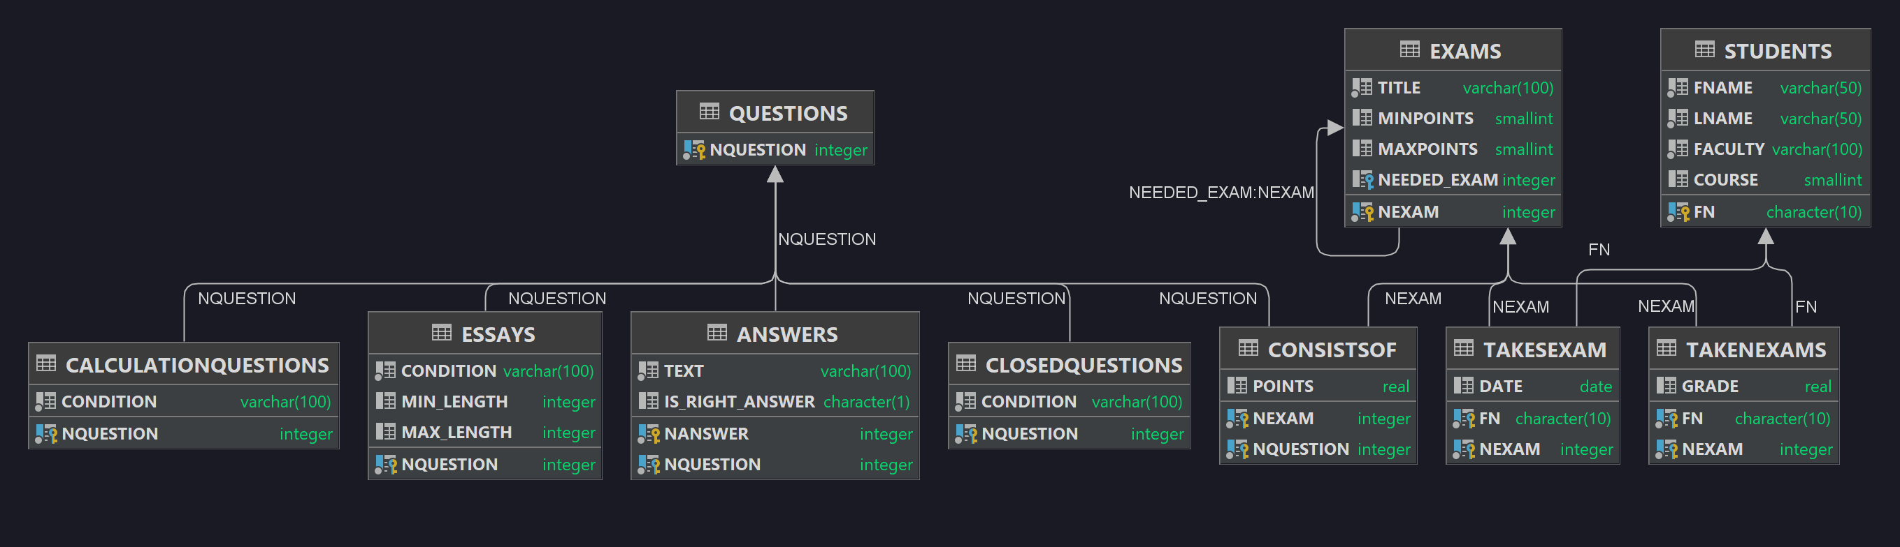
Схема на базата от данни

Slide 5
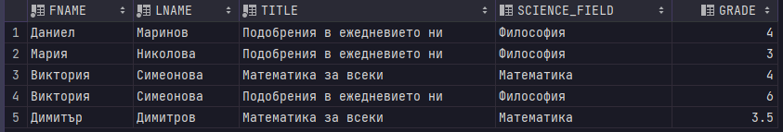
Views - Read-only
CREATE VIEW V_TAKENEXAM_STUD_INFO
AS
SELECT S.FNAME, S.LNAME, E.TITLE, E.SCIENCE_FIELD, TE.GRADE
FROM STUDENTS S,
EXAMS E,
TAKENEXAMS TE
WHERE TE.NEXAM = E.NEXAM
AND TE.FN = S.FN;

Slide 6
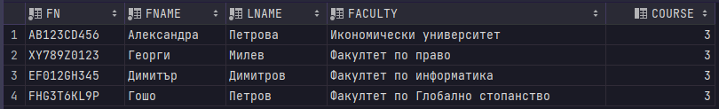
Views - Updateable
CREATE VIEW V_STUDENTS_ALL
AS
SELECT FN, FNAME, LNAME, FACULTY, COURSE
FROM STUDENTS
WHERE COURSE = '3';

Slide 7
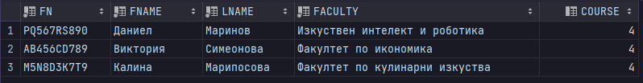
Views - Updateable with check
CREATE VIEW V_STUDENTS_ALL_WITH_CK
AS
SELECT FN, FNAME, LNAME, FACULTY, COURSE
FROM STUDENTS
WHERE COURSE = '4'
WITH CHECK OPTION;

Slide 8
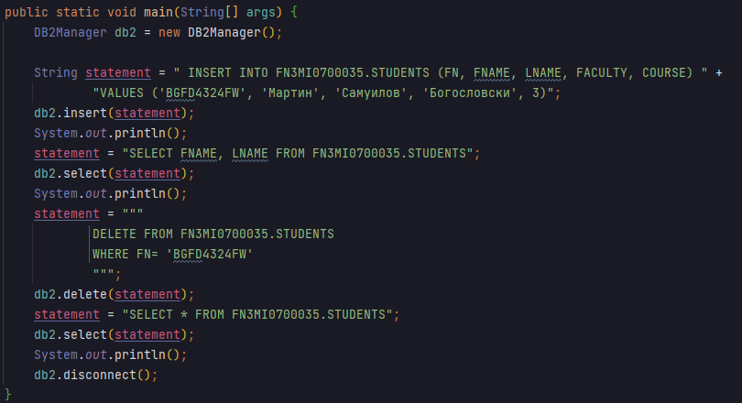
Приложение за достъп до базата

Slide 9
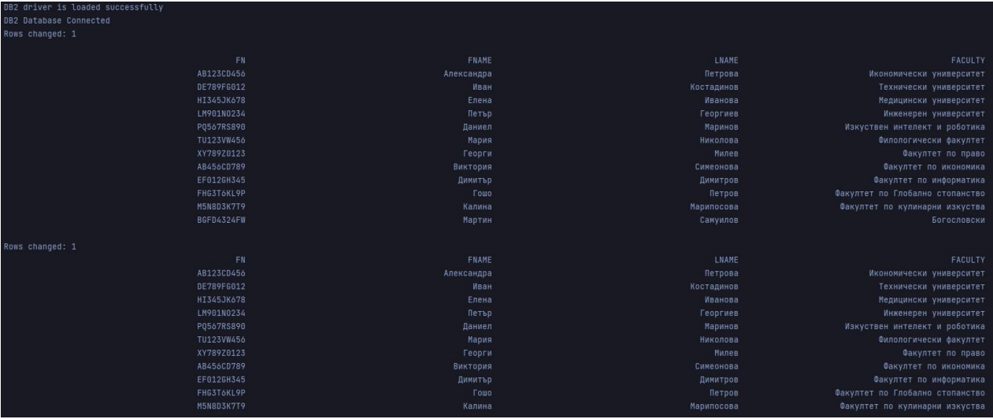
Приложение за достъп до базата

Slide 10
Процедури
PROC_CALC_EXAM_POINTS(IN EXAM_ID INT, OUT EXAM_POINTS REAL)
Процедура за изчисляване общия брой точки за даден изпит
PROC_EXAM_AVG_GRADE(IN exam_id INTEGER, OUT avg_grade REAL)
Процедура за връщане на средния успех за даден изпит
PROC_UPDATE_EXAM_POINTS()
Процедура за увеличаване на точките на всеки един въпрос и на изпита
PROC_ADD_STUDENT(IN fac CHAR(10), IN fname VARCHAR(50), IN lname VARCHAR(50), IN faculty VARCHAR(100), IN course SMALLINT)
Процедура за добавяне на студент и прихващане на грешки

Slide 11
Фунцкии
FUNC_HAS_PASSED_EXAM(student_fn CHAR(10), exam_id INT)
Функция, която връща дали студент си е минал даден изпит
FUNC_AVG_GRADE_STUDENT(student_fn CHAR(10))
Функция, която връща средния успех на даден студент

Slide 12
Тригери
TRIG_VALIDATE_RETAKE
Тригер, при добавяне на взет изпит, с проверка дали студента си е взел изпита вече
TRIG_FIX_EXAM_POINTS
Тригер, при промяна на изпитите, с проверка дали зададените максимални точки
съответстват с общия брой точки от въпросите

